Slide 1
灵长类初级视觉网络论文调研简报
陈雯婕
20220513

Slide 2
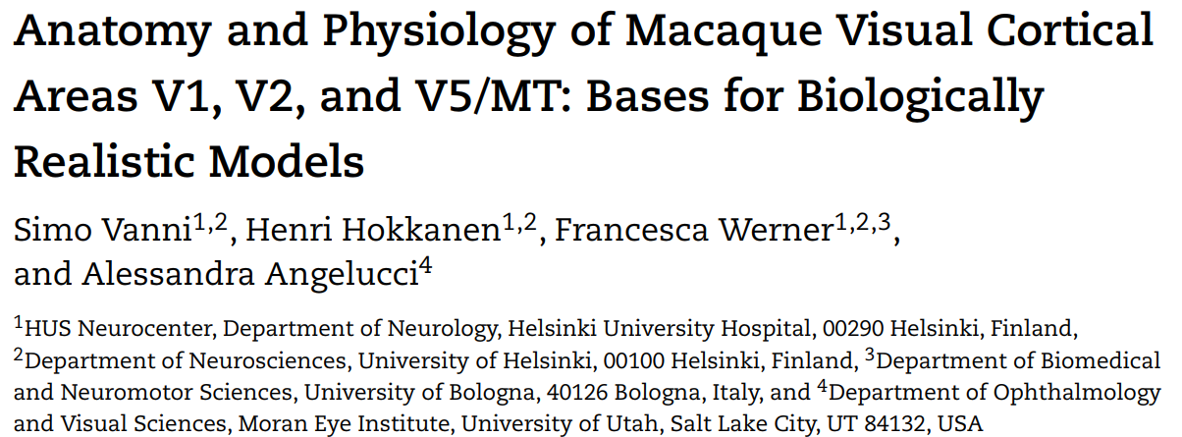


综述：
一个对当前所了解的猕猴macaque视觉皮层解剖和生理情况的全面综述；
谈论了当前距离实现精细猕猴视觉系统的仿真还差哪些数据。
发表年份：2020年
对狨猴marmoset视觉系统的一个全面的综述
发表年份：2015年
灵长类初级视觉皮层的生理学研究进展
聚焦如下三个主题：
1.单神经元的生理学特点
2.群体神经元的活动
3.神经调控的影响
发表年份：2020

Slide 3
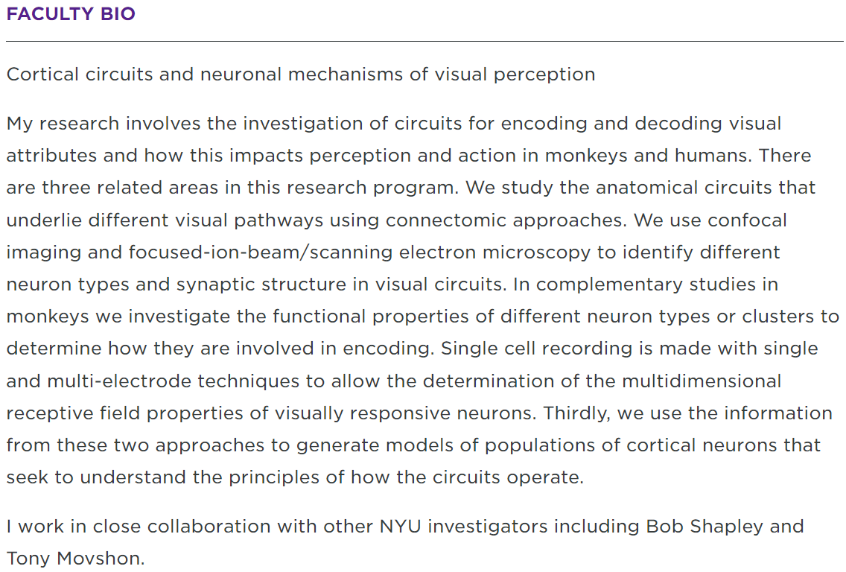
Michael Hawken
NYU

Slide 4
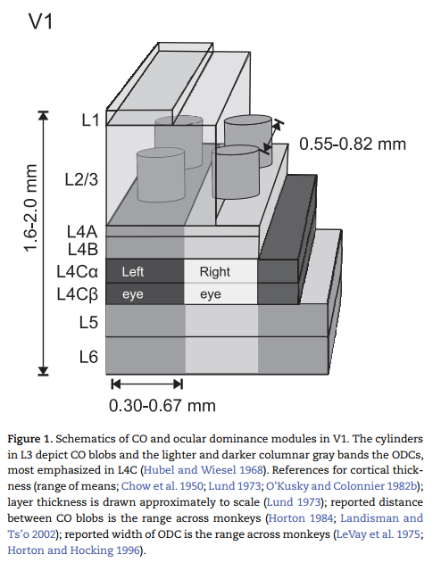
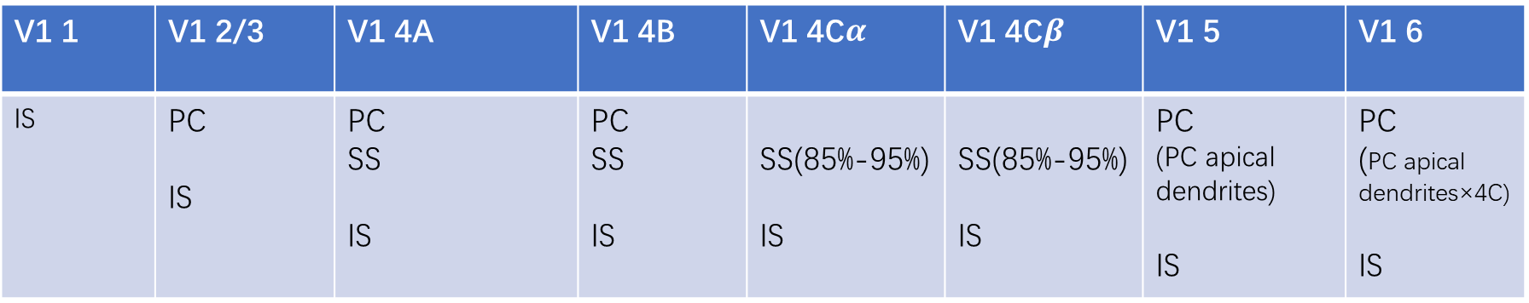
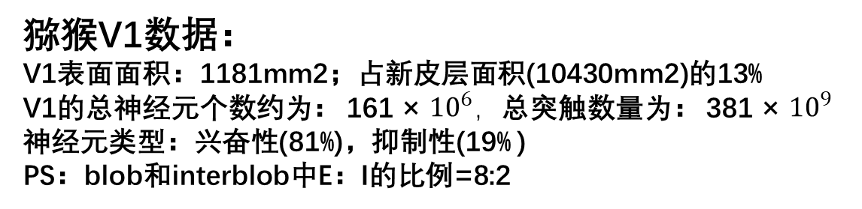
V1的模块组织示意图：
猕猴V1数据：
V1表面面积：1181mm2；占新皮层面积(10430mm2)的13%
V1的总神经元个数约为： 161 × ${10}^{6}，$总突触数量为： 381 × ${10}^{9}$
神经元类型：兴奋性(81%)，抑制性(19% )
PS：blob和interblob中E：I的比例=8:2
兴奋性神经元：
PC: pyramidal cell
SS: spiny stellate cell
抑制性神经元：
IS：inhibitory stellate cell
？
V1 1 | V1 2/3 | V1 4A | V1 4B | V1 4C$α$ | V1 4C$β$ | V1 5 | V1 6
IS | PC IS | PC SS IS | PC SS IS | SS(85%-95%) IS | SS(85%-95%) IS | PC (PC apical dendrites) IS | PC (PC apical dendrites×4C) IS
Notes:
兴奋性：多少种类，形态，电生理，数量，层间分布情况
抑制性：多少种类，形态，电生理，数量，层间分布情况
GABAergic interneuron=GABA-releasing inhibitory interneurons
抑制性神经元的分类是缺失的

Slide 5
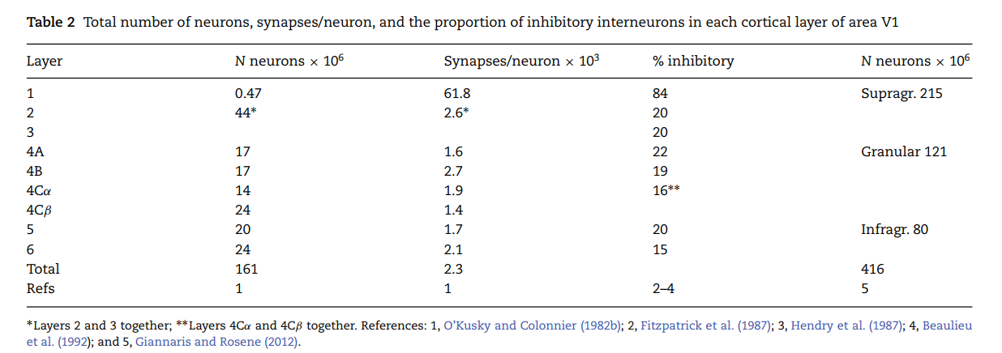

Slide 6
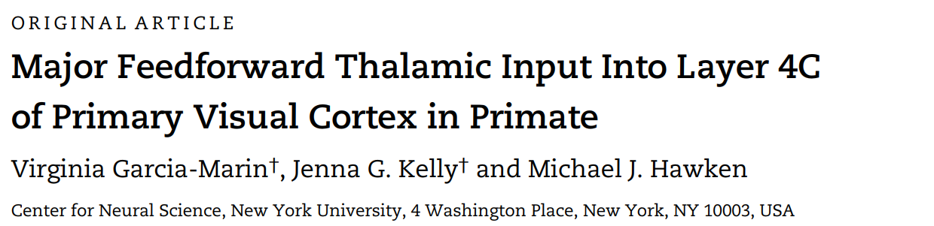
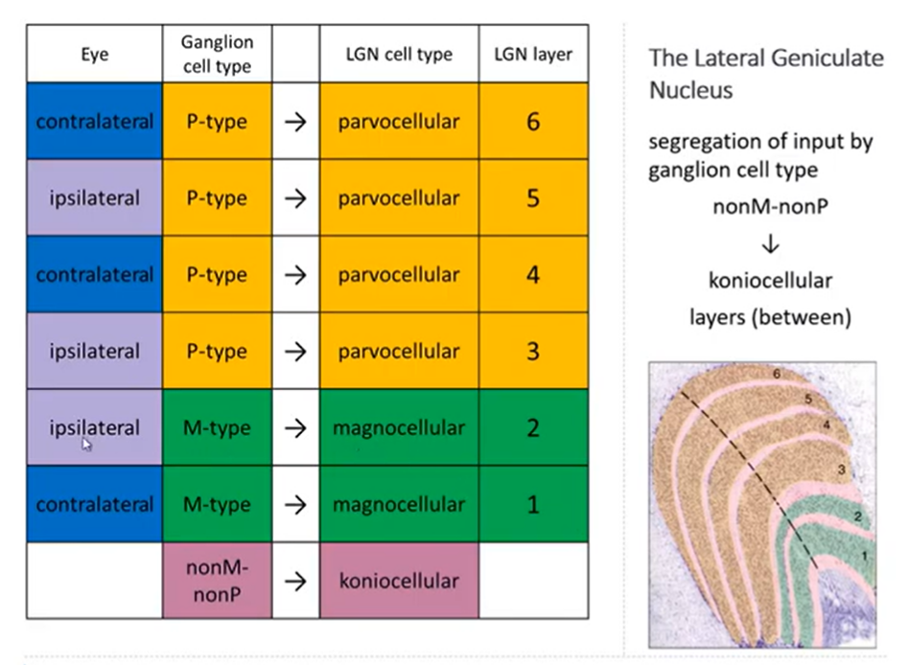
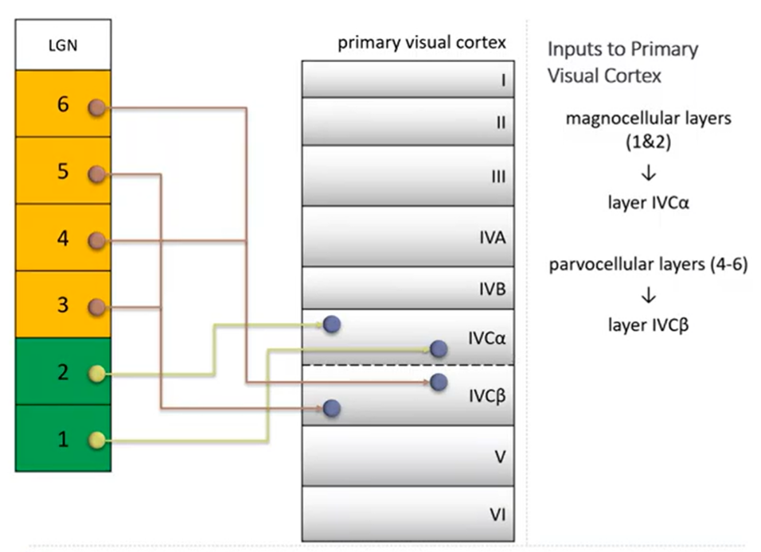
2019年
使用新的技术手段获得了关于V1里4Cα和4Cβ层神经元、突触以及连接的数据，包括：
神经元：神经元的密度、兴奋性/抑制性神经元的密度、每个ODC里兴奋性/抑制性神经元数量、每个colunm内神经元个数与TC输入个数的比例等；
突触： 总突触密度、兴奋性/抑制性突触密度、来自TC的突触密度、TC突触数量与TC输入数量的比例、TC boutons数量与TC输入数量的比例(假设每个bouton具有3个突触)等；
连接：平均每个神经元具有的总突触数量、兴奋性突触数量、抑制性突触数量、TC兴奋性突触数量、IC兴奋性突触数量、。
上述中：ODC为ocular dominance column，TC为thalamocortiical; IC为intracortical
4C里兴奋性突触(包括TC和IC)中来自TC的比例要大于之前的测量值
LGN-M type->4Cα：TC/总兴奋性突触=15%, 2+
LGN-P type->4Cβ: TC/总兴奋性突触=20%, 3+
P
I
M
C
C
I
Ocular dominance columns
Notes:
https://as.nyu.edu/faculty/michael-hawken.html

Slide 7
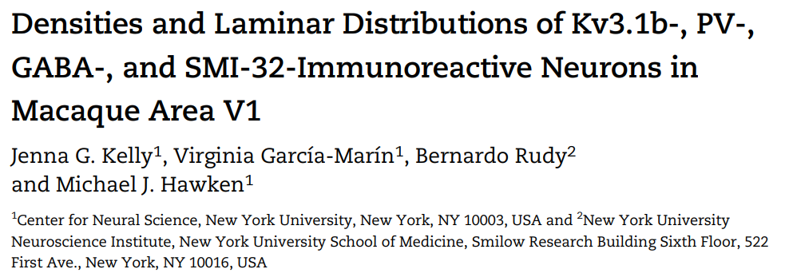
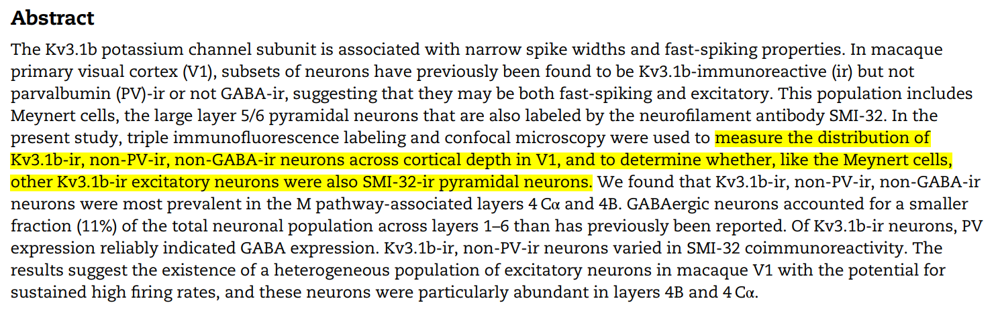

2019
数据：表达Kv3.1b、PV、GABA和SMI-32的神经元在猕猴V1皮层6层中的密度和分布
在灵长类V1中发现：在M-pathway涉及到的4B和4C$α$层里具有很多只表达Kv3.1b、同时并不表达PV/GABA的高频兴奋性神经元。
与鼠脑的情况很不一样(Kv3.1b和PV几乎是共表达的)
Kv3.1b：钾通道，fast-spiking
PV： parvalbumin， calcium-binding protein
GABA：gamma-aminobutyric acid is a neurotransmitter；抑制性神经元会合成和释放GABA
SMI-32：neurofilament antibody

Slide 8
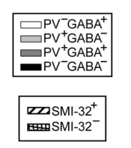
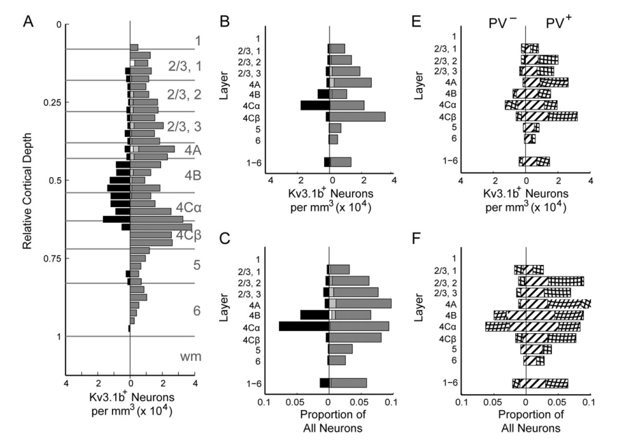
灵长类V1的特点：
Kv3.1b和PV或者GABA并非总是共表达
Notes:
V16层中表达不同类型的蛋白的神经元比例情况

Slide 9
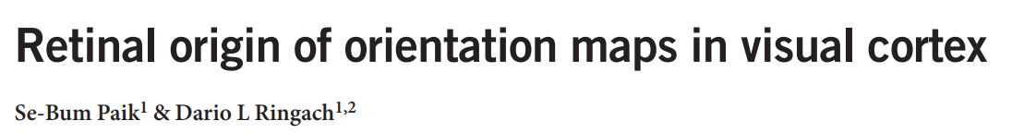
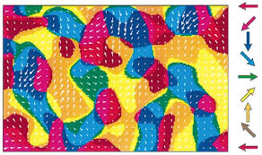
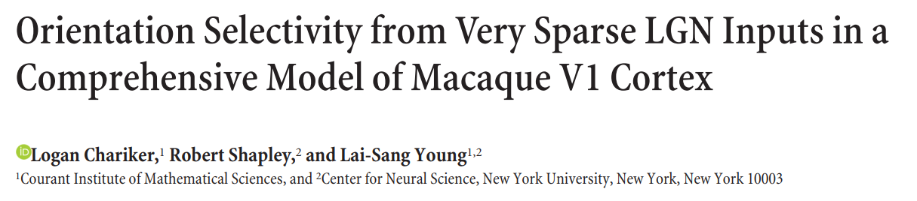
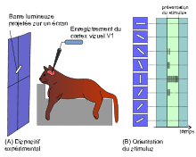
Q：V1的Pinwheel orientation map的来源？？
Q：V1 simple cell orientation selectivity的形成机制？？
2011年
实验数据+理论模型
2016年
Data-driven model
Notes:
Orientation selectivity — feedforward and feedback processing
LGN->V1
V1内部的recurrent连接
来自RGC->LGN的输入：是V1 simple cell orientation selectivity的”seed”/“source”
V1里的recurrent连接（E-E,E-I,I-E）：是形成持续鲁棒的orientation pinwheel map的必要条件

Slide 10
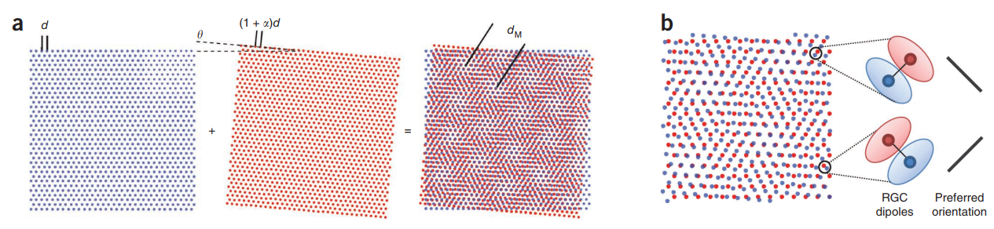
2011年
核心思想：ON-center和OFF-center的RGC在空间中的排布叠加规律+retinotopic map是V1的orientation map的来源
RGC的ON-cell和OFF-cell在空间中呈现6角形网格(hexagonal grid)分布模式
Interference pattern：两种模式在空间中叠加形成一种周期的模式
ON-OFF RGC组成一对dipole
Dipole的朝向与preferred orientation相垂直

Slide 11
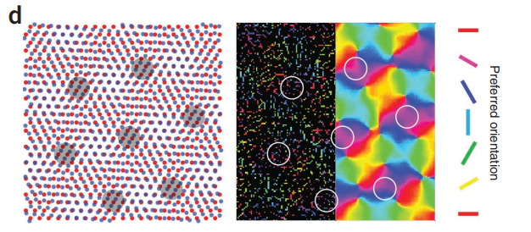
Orientation map从interference pattern中产生的例子
Shaded areas on the moiré interference pattern show that dipoles with the same orientation arrange themselves as vertices of a hexagonal lattice pattern
V1细胞的偏好朝向在空间中的分布情况

Slide 12
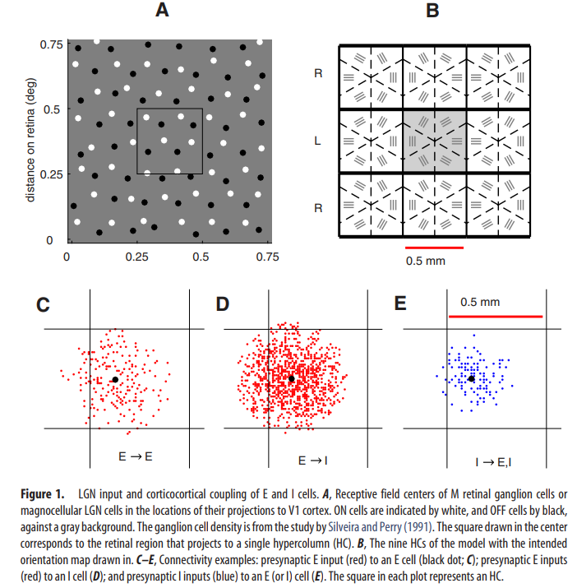
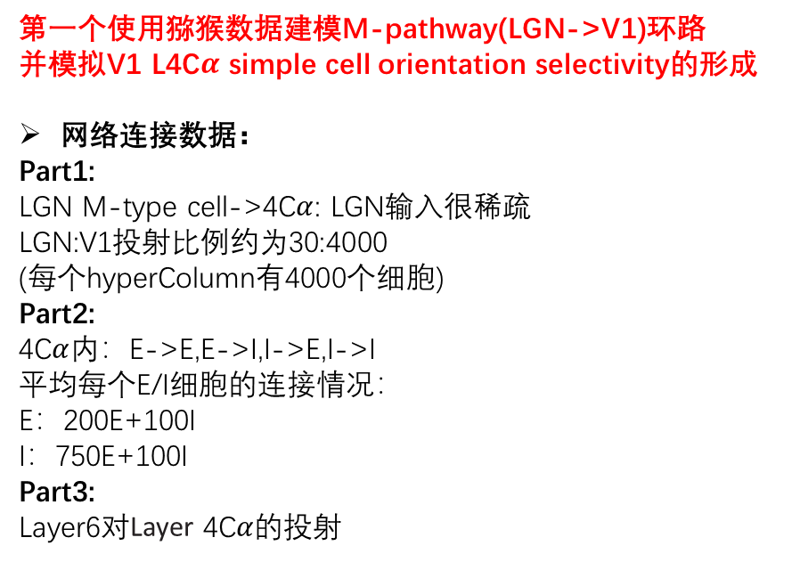
2016年
第一个使用猕猴数据建模M-pathway(LGN->V1)环路
并模拟V1 L4C$α$ simple cell orientation selectivity的形成
网络连接数据：
Part1:
LGN M-type cell->4C$α$: LGN输入很稀疏
LGN:V1投射比例约为30:4000
(每个hyperColumn有4000个细胞)
Part2:
4C$α$内：E->E,E->I,I->E,I->I
平均每个E/I细胞的连接情况：
E：200E+100I
I：750E+100I
Part3:
Layer6对Layer 4C$α的$投射

Slide 13
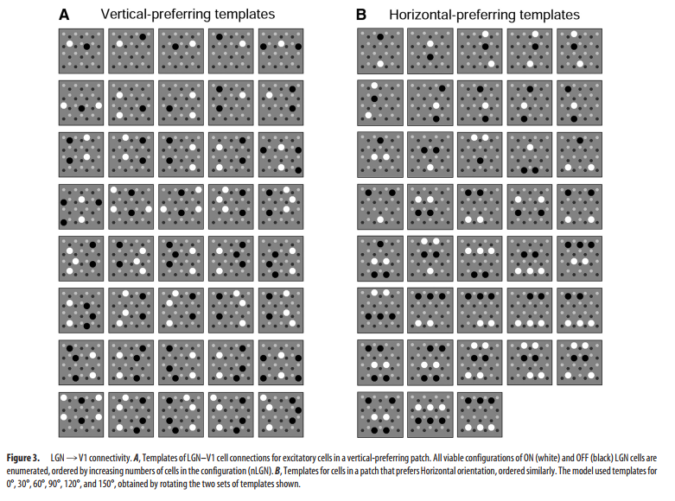

LGN M-type cell->4C$α$:
产生不同orientation的LGN输入的模板

Slide 14
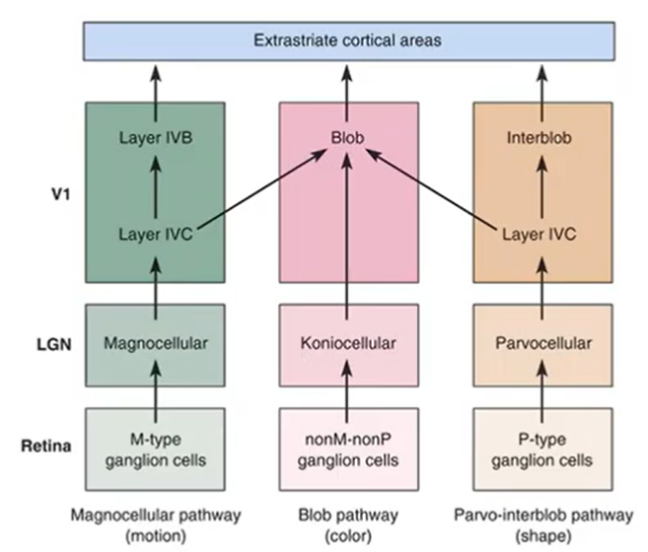
TODOLIST：
以如下综述为中心：按初级视皮层涉及到的3条主要通路依次整理相关的神经元和连接数据。
其中连接：
从LGN->V1的主要通路涉及到的连接；
V1内部的连接情况；
V1接受到的更高级区域的反馈连接情况。
做一个表格汇总已有数据
2020年
猕猴初级视皮层涉及到的三个主要通路

Slide 15
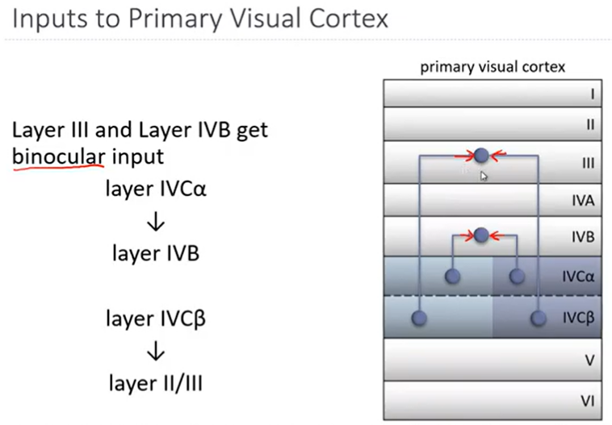
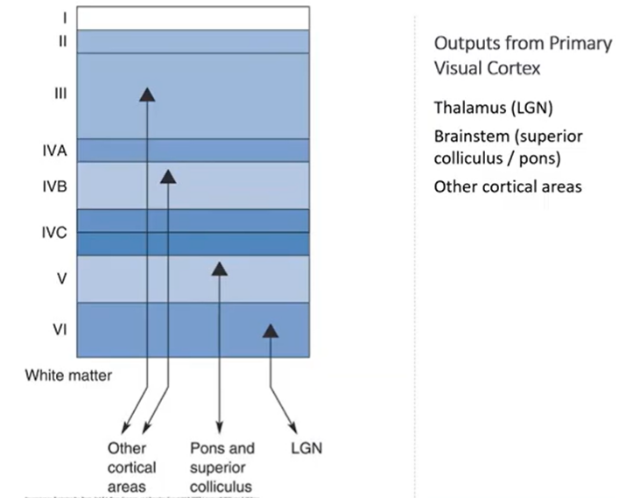
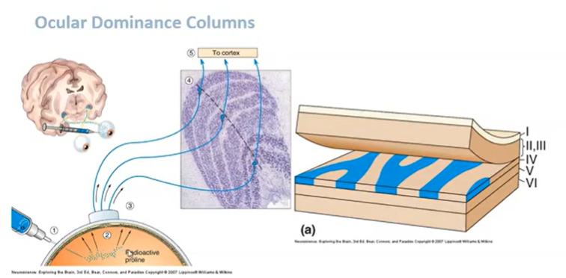
LGN->V1的Feedfoward主要连接示意图
II和III层的blob区域
II和III层的interblob区域
P
I
I
C
V1的输出
M
C
C
I
C
I
K
层间
眼优势柱
LGN到V1的主要投射示意图
IVB和III接受整合双眼信号->感知深度
注：该示意图目前没有考虑层内部recurrent以及feedback

Slide 16
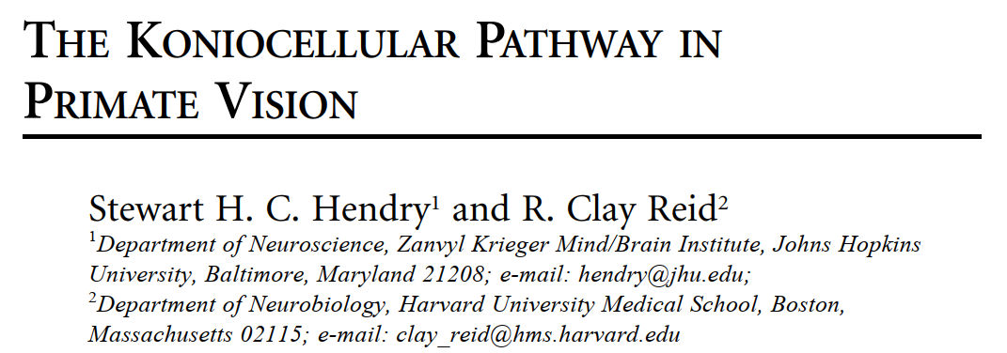
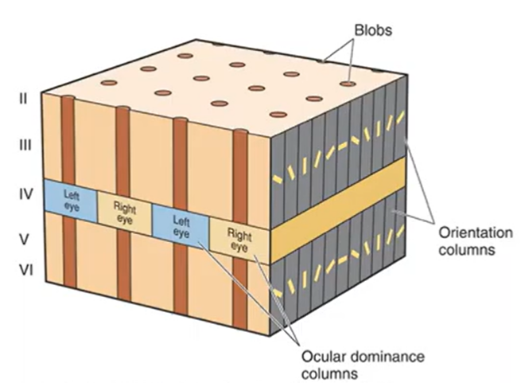
K6
K5
blob
K cells form three pairs of layers in macaques.
The middle pair (K3 and K4) relays input from short-wavelength cones to the cytochrome-oxidase blobs of primay visual cortex (V1);
the dorsal-most pair (K5 and K6) relays low-acuity visual information to layer I of V1;
and the ventral-most pair (K1 and K2) appears closely tied to the function of the superior colliculus.
K4
K3
I
C
K2
I
C
K1
Superior colliculus

Slide 17
Thanks

